Slide 1
Современные технологии аэросъемки для задач мониторинга дорожной инфраструктуры
Михаил Петухов, ГЕКСАГОН ГЕОСИСТЕМС РУС

Slide 2
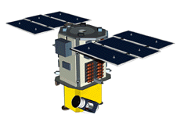
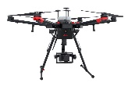
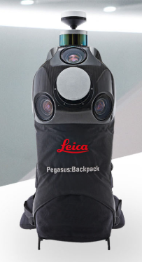
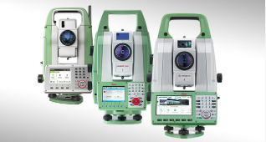
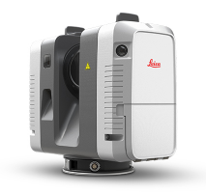
Методы измерения
Адекватность метода решаемой задаче
Цифровая модель поверхности дна

Slide 3
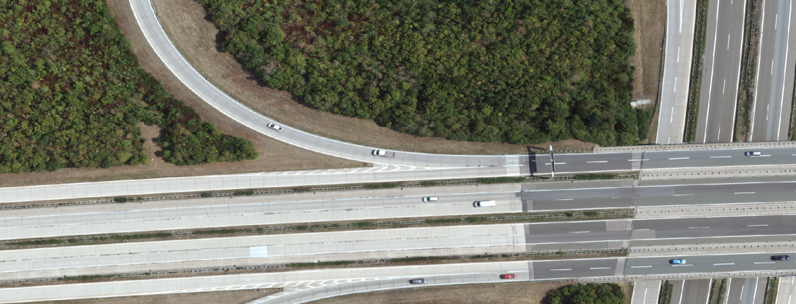
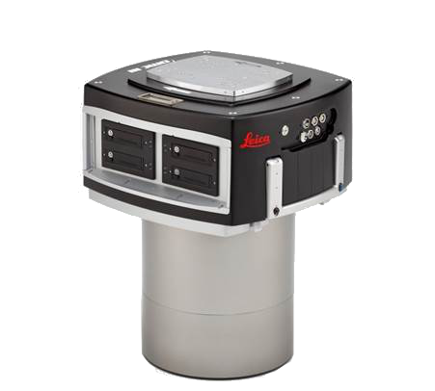
Методы измерения
Адекватность метода решаемой задаче
АЭРОФОТОСЪЕМКА

Slide 4
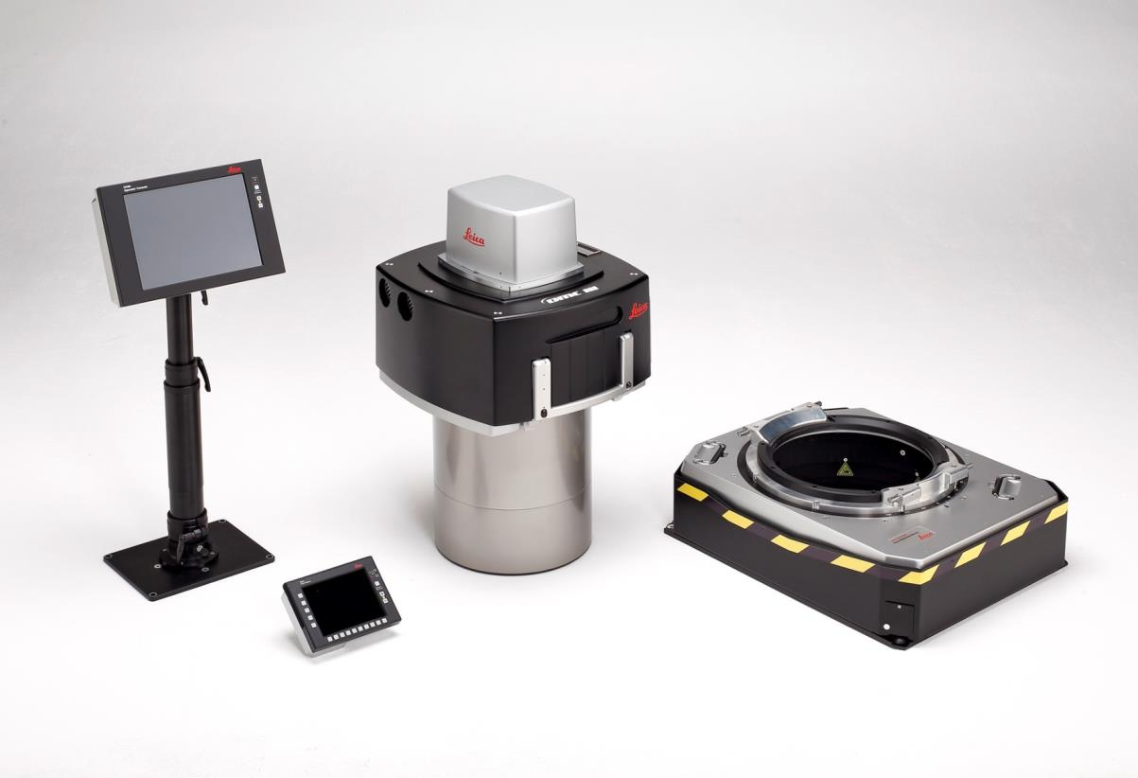
АЭРОФОТОСЪЕМКА
Цифровая крупноформатная аэрофотокамера Leica DMC III
CMOS сенсор
3,9 мкм
Размер кадра
25728 x 14592 пикселей
Разрешение
2,5 см с 600 м AGL
10 см с 2359 м AGL
Скорость полета
162 узлов для 6 см и 80% перекрытия

Slide 5
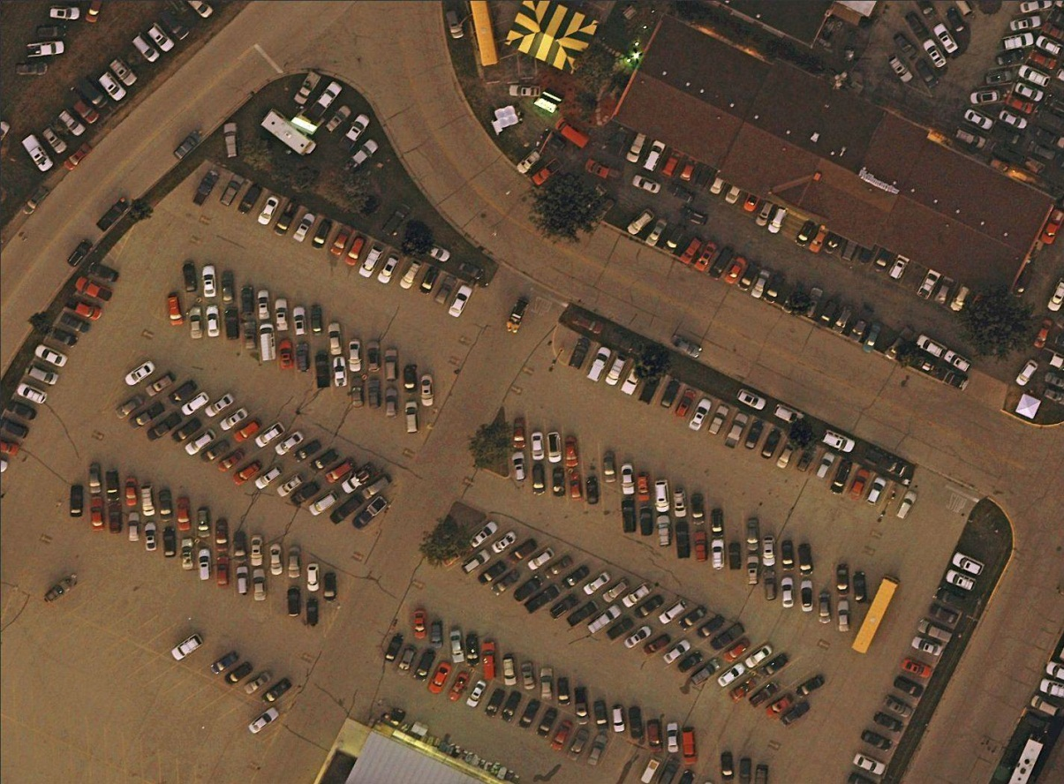
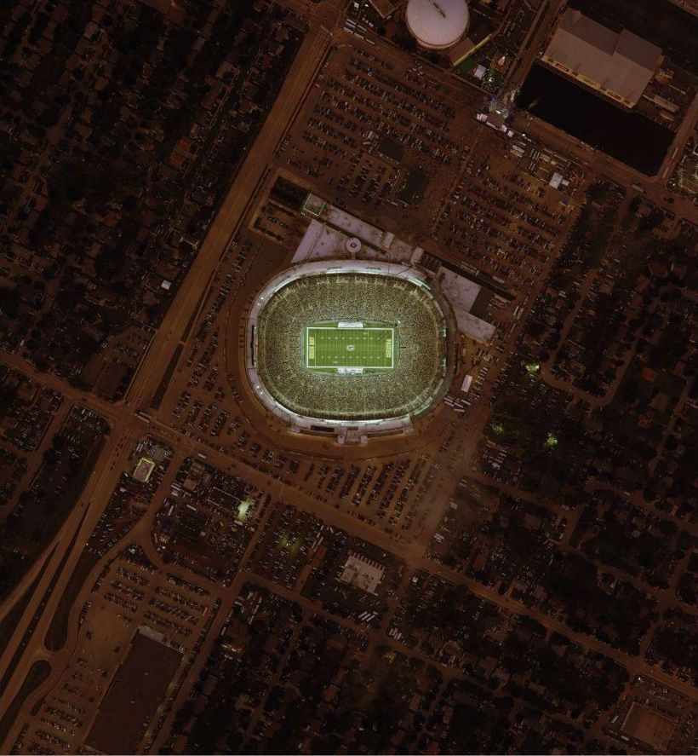
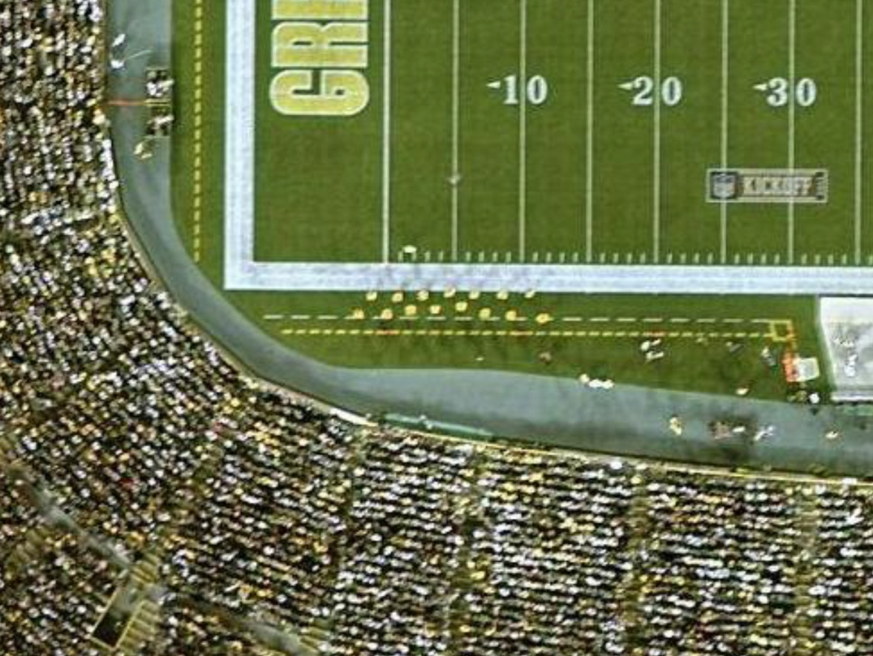
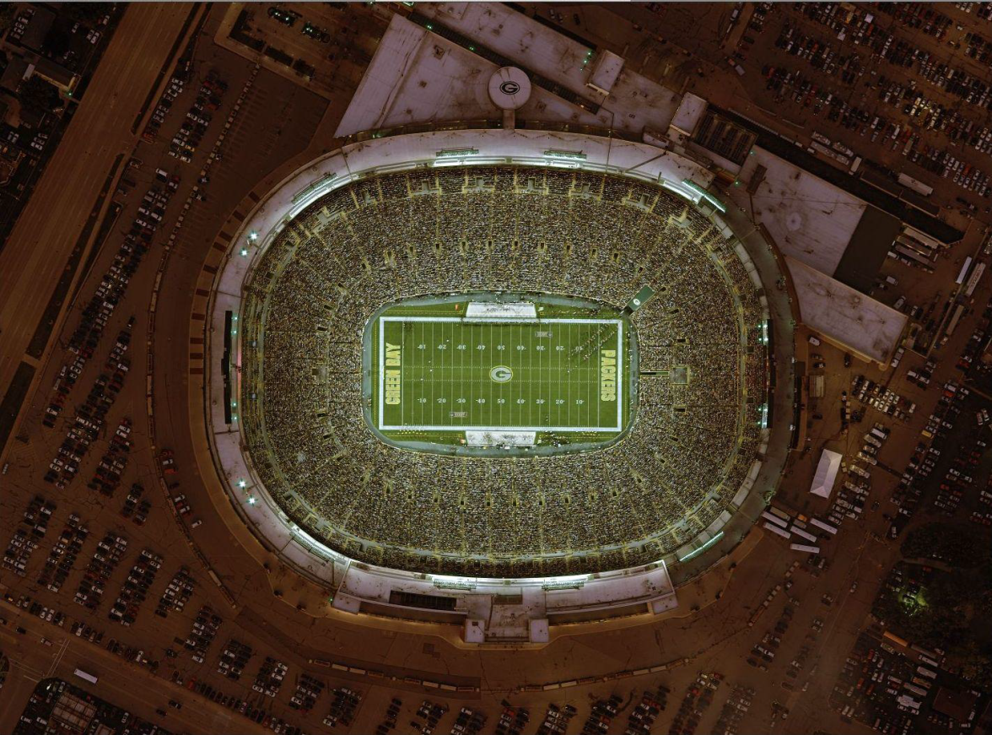
АЭРОФОТОСЪЕМКА
CMOS сенсор – расширенный радиометрический диапазон

Slide 6
АЭРОФОТОСЪЕМКА
Размер кадра – повышение производительности
2000 м
DMC III
1500 м
DMC IIe 230
1000 м
DMC
DMC 10 см GSD, 1382 м захват, 1000 м AGL
DMC IIe 230 10 см GSD, 1555 м захват, 1642 м AGL
DMC III 10 см GSD, 2573 м захват, 2359 м AGL

Slide 7
АЭРОФОТОСЪЕМКА
Монолитный сенсор – высокая геометрическая точность
Съемка DMCIII 5 см:
3 + 2 маршрутов, 70 изображений
Продольное 75 – 77%, поперечное 30 – 35%
5 опорных точек -> SD X, Y = 3 см Z = 4 см
71 контрольная точка -> SD X, Y = 3 см
Z = 4 см
≤ 0.5 пикселя в плане
≤ 0.7 пикселя по высоте
Съемка DMC III 14 см:
4 + 4 маршрута, 136 изображений
продольное 80%, поперечное 64%
8 опорных точек -> SD X, Y = 3 см Z = 4cm
39 контрольных точек -> SD X, Y = 3 см
Z = 4 см
≤ 0.4 пикселя в плане
≤ 0.7 пикселя по высоте
5~931 - 948
2~853 - 868
7~985 - 1002
4~907 - 922
1~823 - 838
3~877 - 892
6~959 - 976
8~1013 - 1030

Slide 8
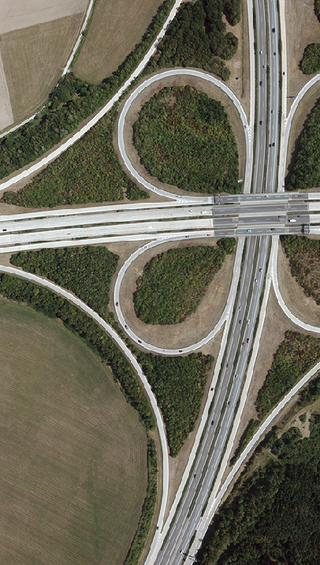
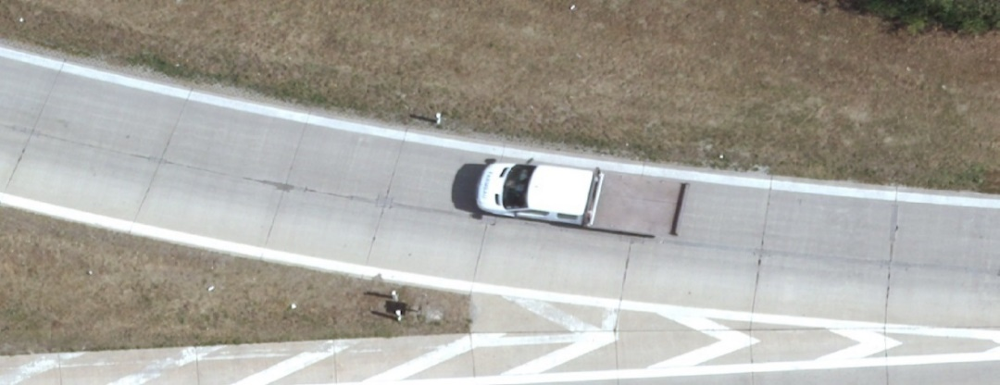
АЭРОФОТОСЪЕМКА
Leica DMC III, изображение 3 см

Slide 9
Контент программа HxIP
Стоимость производства одного пикселя ортофотоплана
Цифровая модель поверхности дна

Slide 10
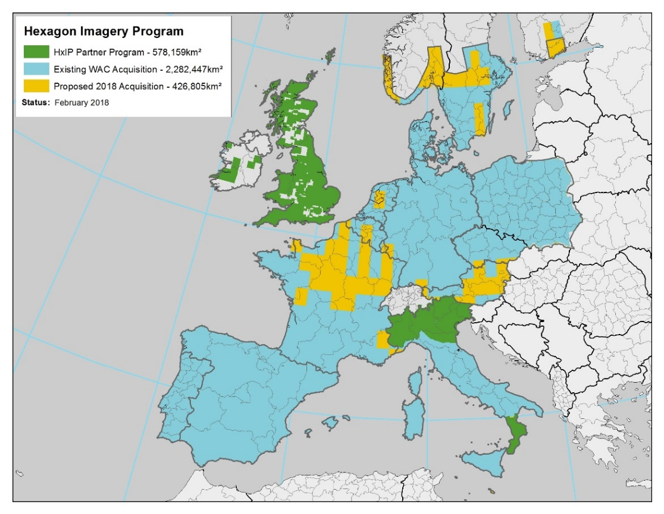
Контент программа HxIP
Развитие программы HxIP в Европе
HxIP – 2014 г.
WAC, 29% выполнено
HxIP – 2015 г.
WAC, 32% выполнено
HxIP – 2016 г.
WAC, 56% выполнено
HxIP – 2017 г.
WAC, 84% выполнено
Цифровая модель поверхности дна
HxIP – 2018 г.

Slide 11
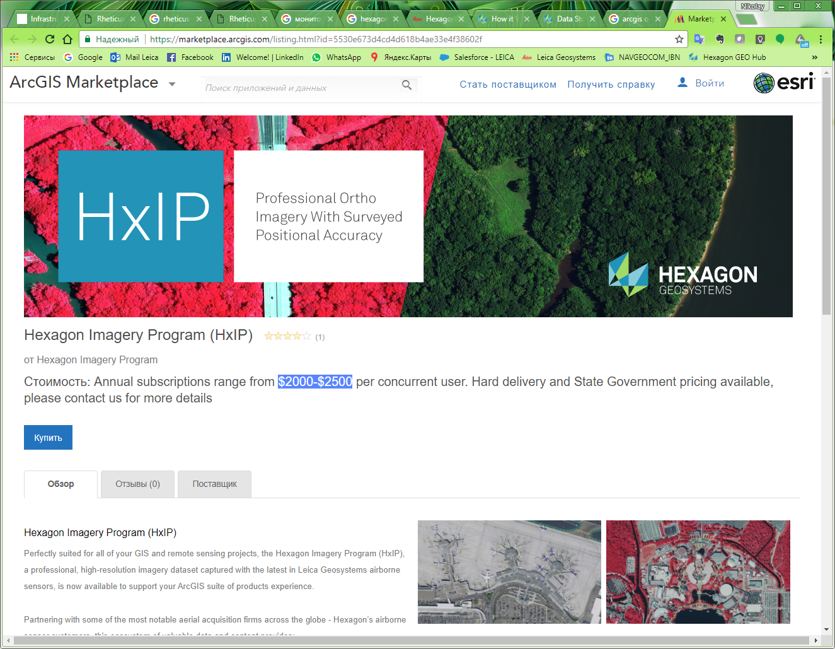
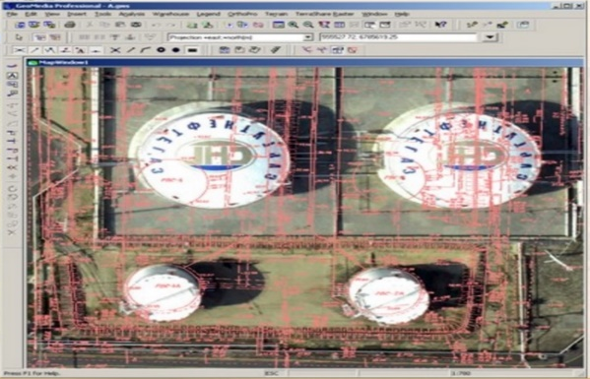
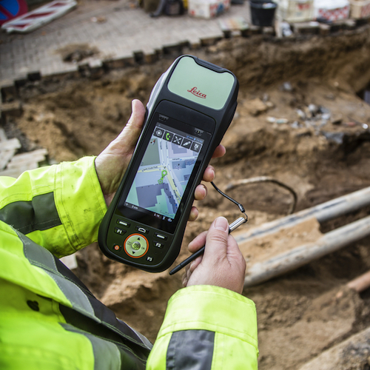
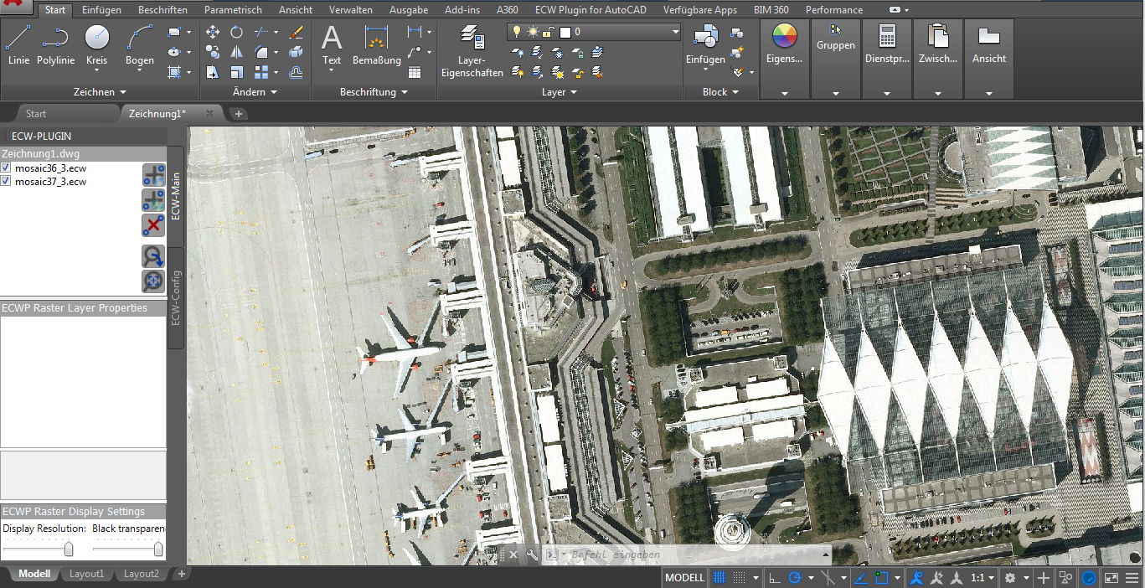
Контент программа HxIP
Ортофото в ГИС и САПР в один клик, HxIP данные в поле в онлайн режиме
Цифровая модель поверхности дна

Slide 12
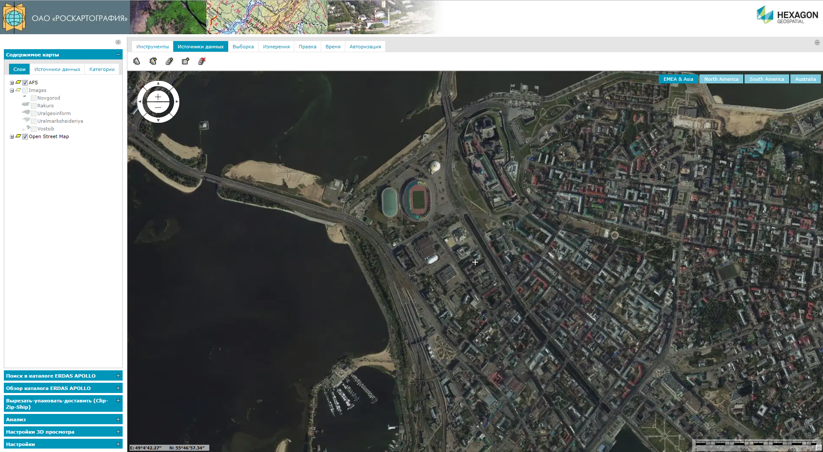
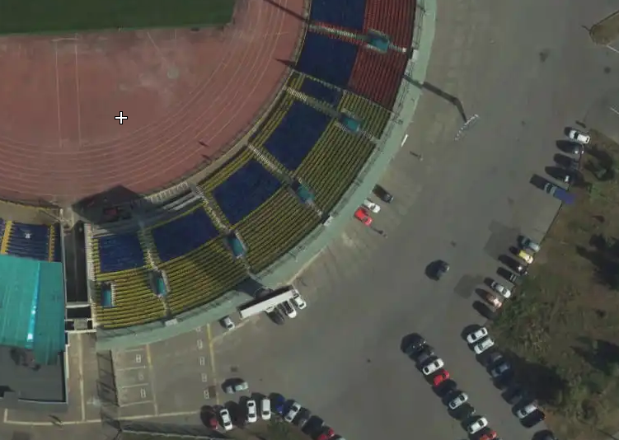
Аэросъемка республики Татарстан
Экспериментальный портал АО Роскартография
Цифровая модель поверхности дна

Slide 13
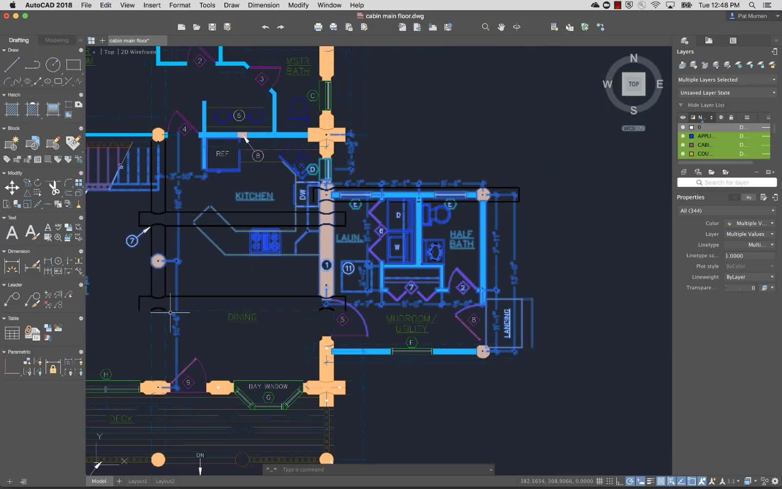
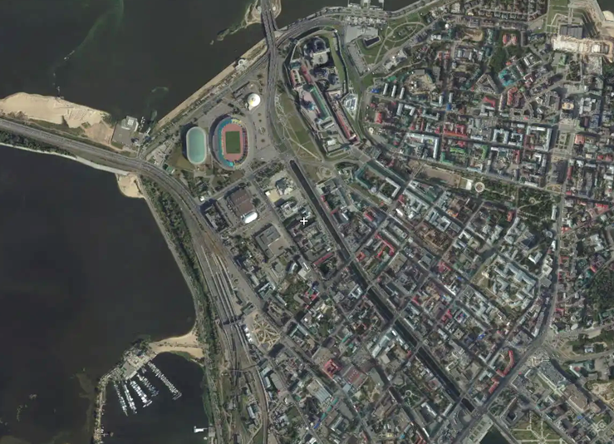
Аэросъемка республики Татарстан
Экспериментальный портал АО Роскартография
Цифровая модель поверхности дна

Slide 14
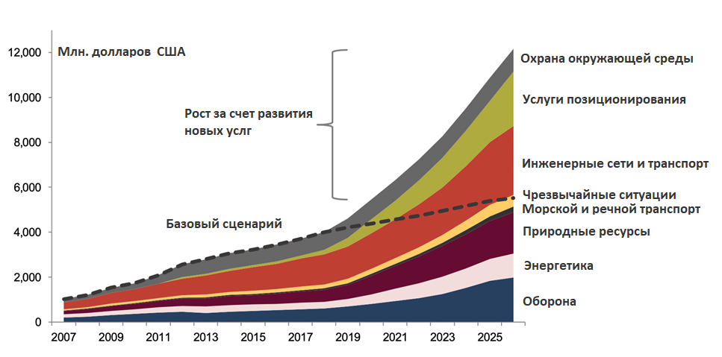
Рынок пространственных данных
Развитие аналитических сервисов

Slide 15
Аналитические сервисы
Стартапы на основе машинного обучения и искусственного интеллекта
Аэро
Автоматическое картографирование – реже > изображения и LiDAR
Мониторинг – чаще > изображения и спектральные каналы
Космос

Slide 16
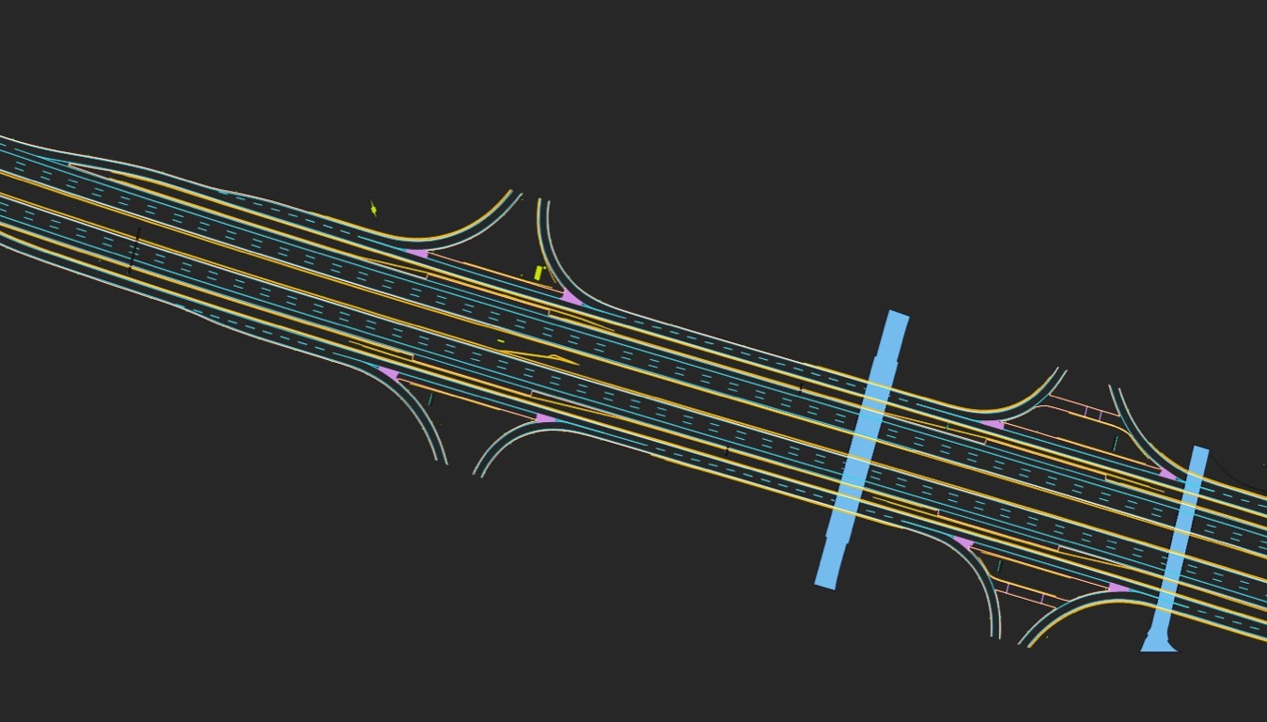
Преобразование растр - вектор
Автоматическая векторизация по изображениям высокого разрешения
Автоматическая генерация объектов
Площади дорог
Дорожная разметка
Граница дорожного полотна
Контуры зданий
Растительность
Полосы движения
Парковки
Водные объекты
Ж/д пути
Полностью векторные модели– значительная экономия пространства.

Slide 17
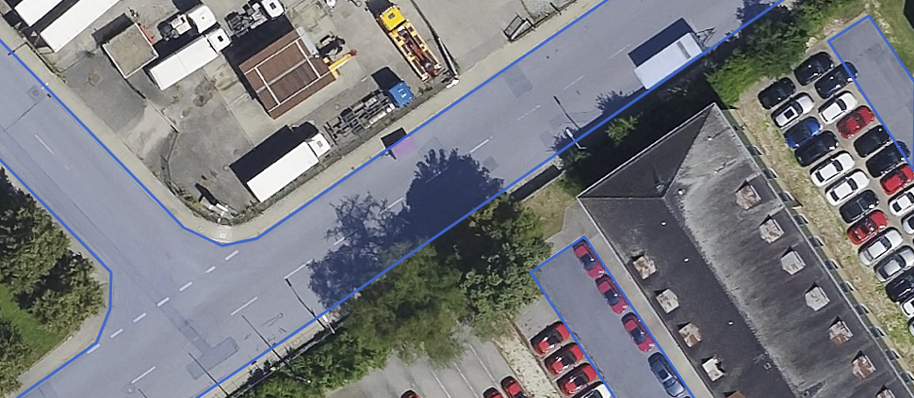
Преобразование растр - вектор
Площади дорог
Детектирование площади дорог
Обнаружение общей площади дороги
На среднем разрешении 10см
Цифровая модель поверхности дна

Slide 18
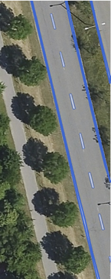
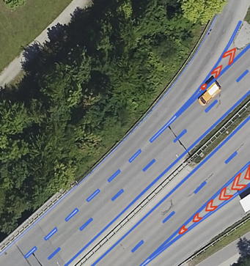
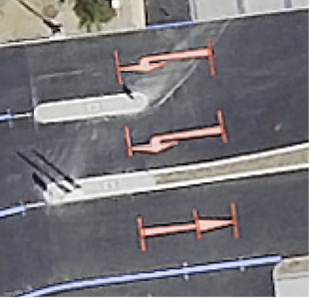
Преобразование растр - вектор
Дорожная разметка
Разметка полос и дорожная разметка
Категории разметки
Автоматическое определение для разрешения 10 см
Маркировка полос (пунктирная и сплошная) выделена синим цветом
Дорожная разметка (например, стрелки, острова) выделена красным цветом
Цифровая модель поверхности дна

Slide 19
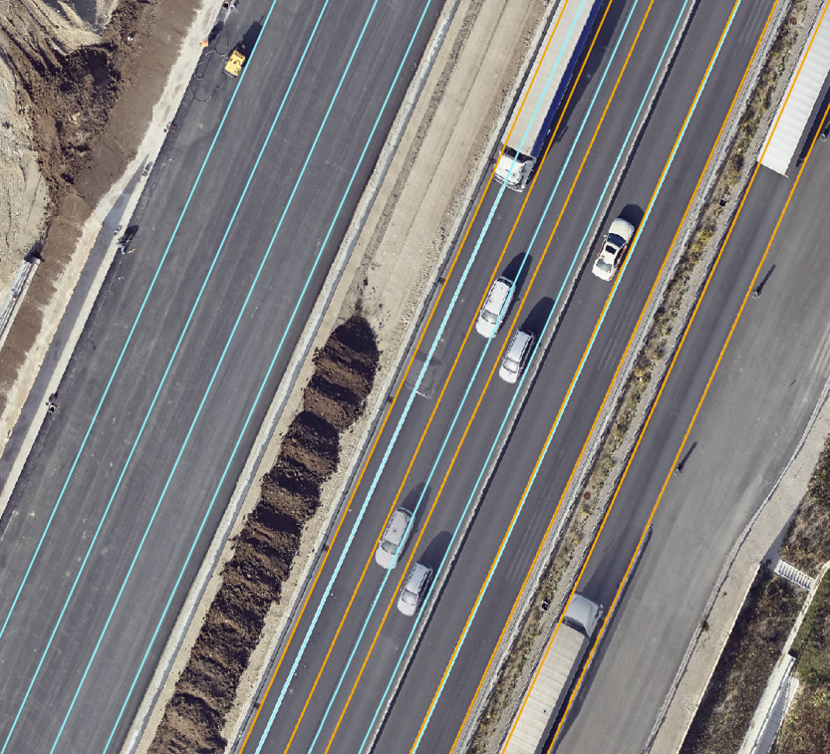
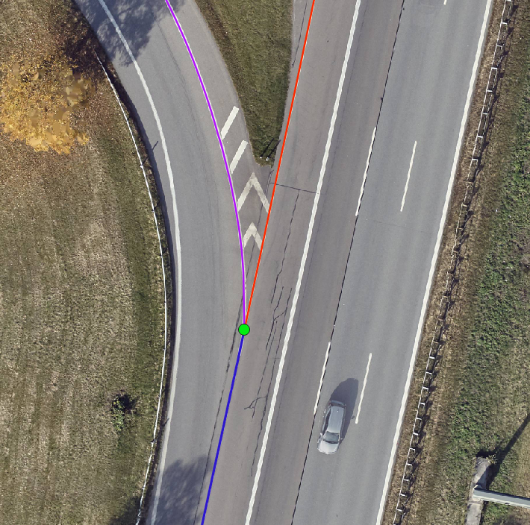
Преобразование растр - вектор
Моделирование полос движения
Цифровая модель поверхности дна

Slide 20
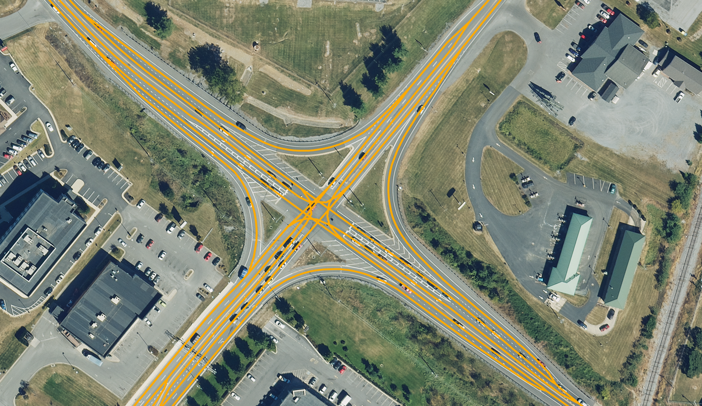
Преобразование растр - вектор
Семантическая модель полосы движения
Цифровая модель поверхности дна

Slide 21
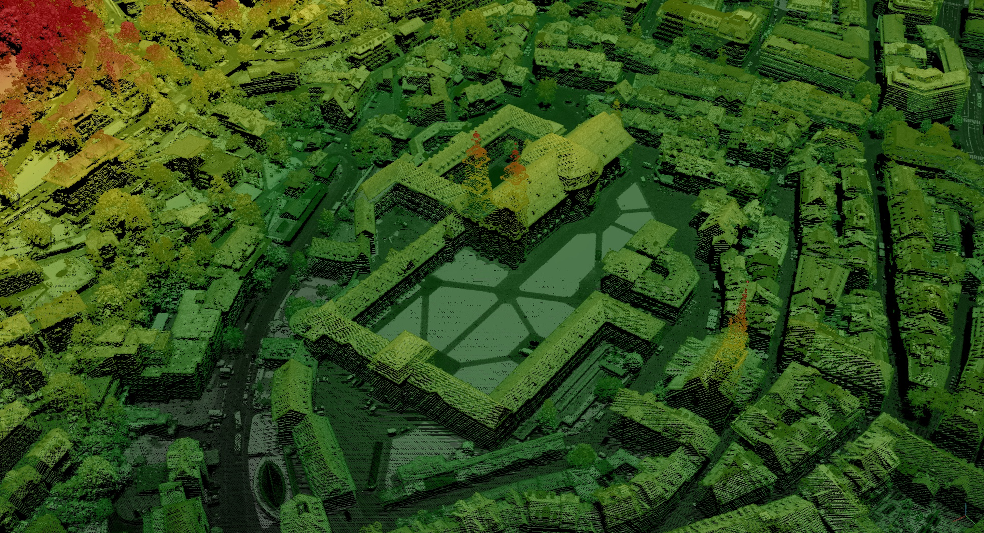
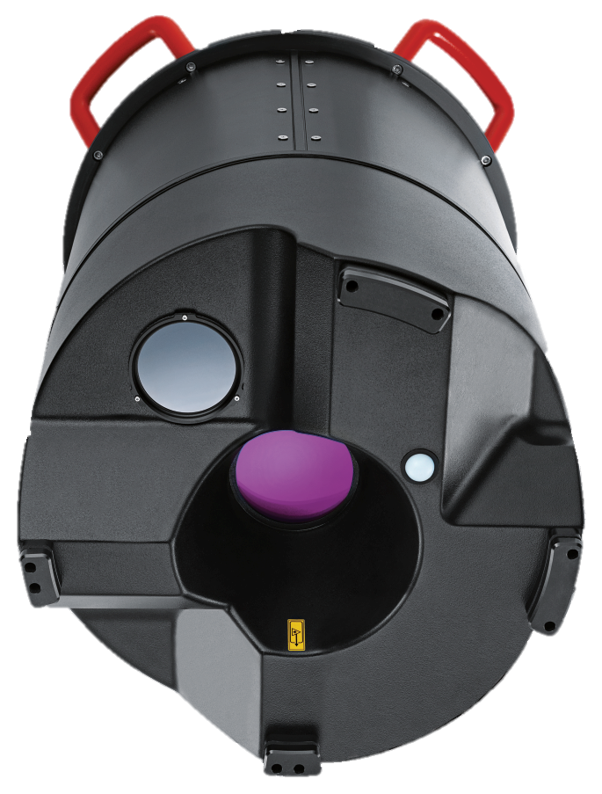
ВОЗДУШНОЕ ЛАЗЕРНОЕ СКАНИРОВАНИЕ

Slide 22
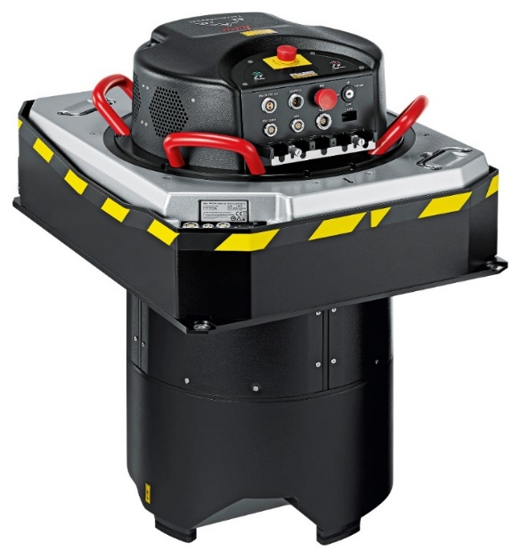
Leica TerrainMapper
Уникальные характеристики
Производительность
До 2 миллионов импульсов в секунду (МГц) - самая высокая скорость сбора данных среди линейных лазерных сканеров
Для сложного рельефа
Работа одновременно с 35 импульсами в воздухе (технология автоматического разрешения неоднозначности измерений, множественные зоны MPiA)
Бесшовные данные при огромных перепадах высот. Возможность съемки самых сложных ландшафтов, от городского до горной местности
Широкий спектр применений
Диапазон высот съемки от 300 м до > 5 000 м
Производительность 500 кв. км в час при 8 точках на м², и СКО < 5 см
Геометрическая точность
Улучшенные характеристики лазерного сканера, периферийных устройств и интегрированного процесса пост обработки позволили достичь нового уровня геометрической точности, даже при съемке с больших высот
Эллиптическая развертка с равномерным распределением точек
Равномерное распределение точек по эллипсу сканирования обеспечивает одинаковую плотность точек в центре и на границах угла поля зрения
Изменяемый угол поля зрения от 20 до 40 градусов позволяет достигать исключительно высоких плотностей точек, даже при съемке с больших высот
Частота сканирования лазера 7,500 оборотов в минуту (250 линий в секунду) обеспечивает равномерное распределение точек в большом диапазоне высот и скоростей съемки
Цифровая модель поверхности дна

Slide 23
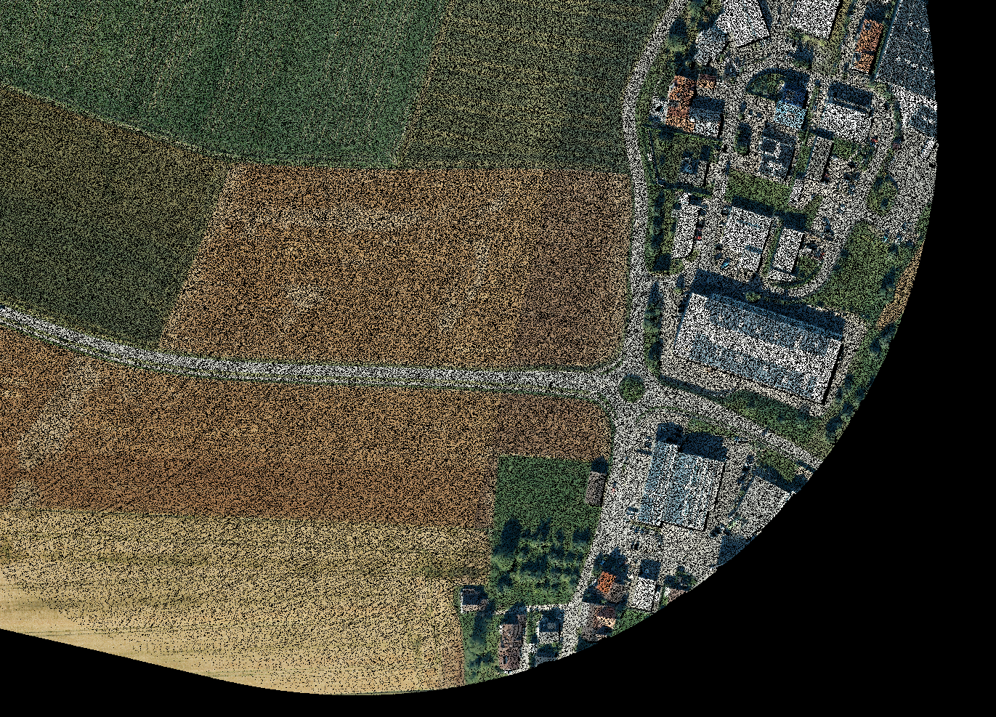
Leica TerrainMapper
Равномерное распределение точек
Цифровая модель поверхности дна

Slide 24
Leica TerrainMapper
Эллиптическая развертка
Цифровая модель поверхности дна

Slide 25
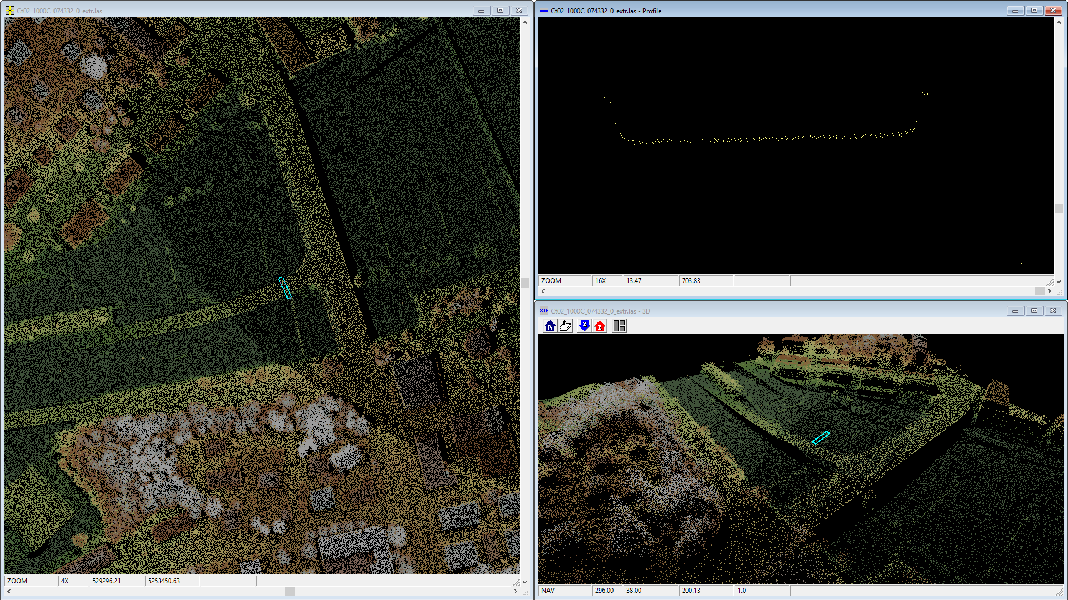
Leica TerrainMapper
Эллиптическая развертка
Цифровая модель поверхности дна

Slide 26
Leica TerrainMapper
Эллиптическая развертка
Цифровая модель поверхности дна

Slide 27
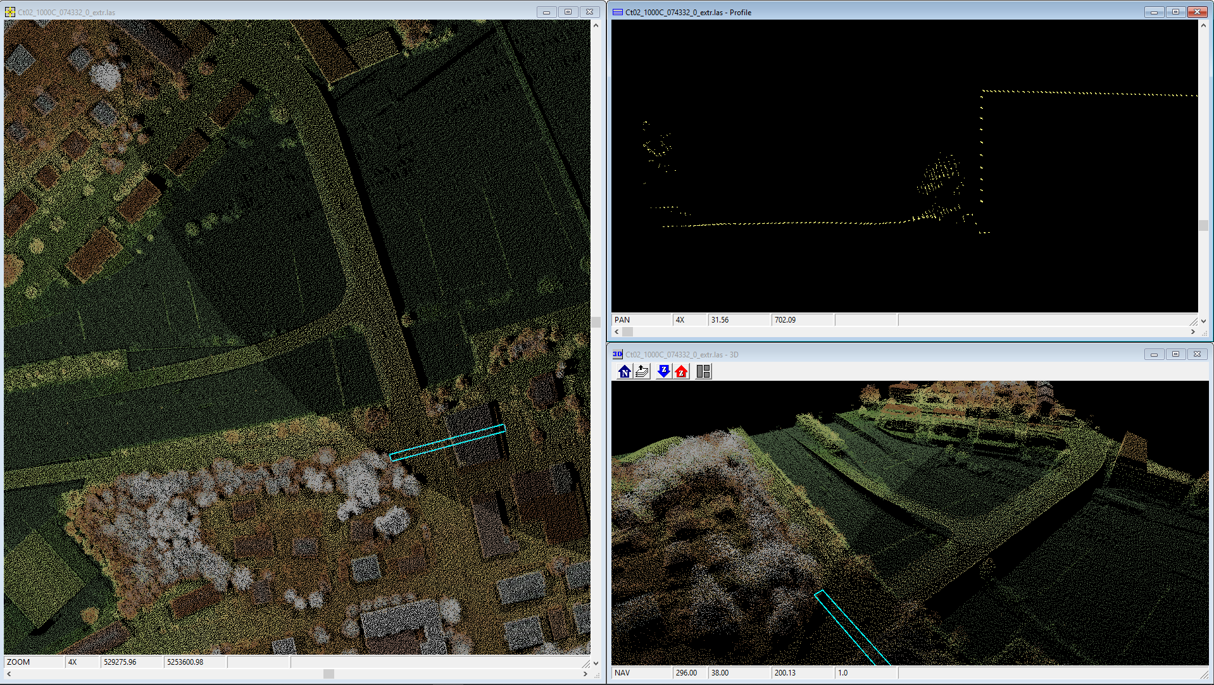
Leica TerrainMapper
Эллиптическая развертка
Цифровая модель поверхности дна

Slide 28
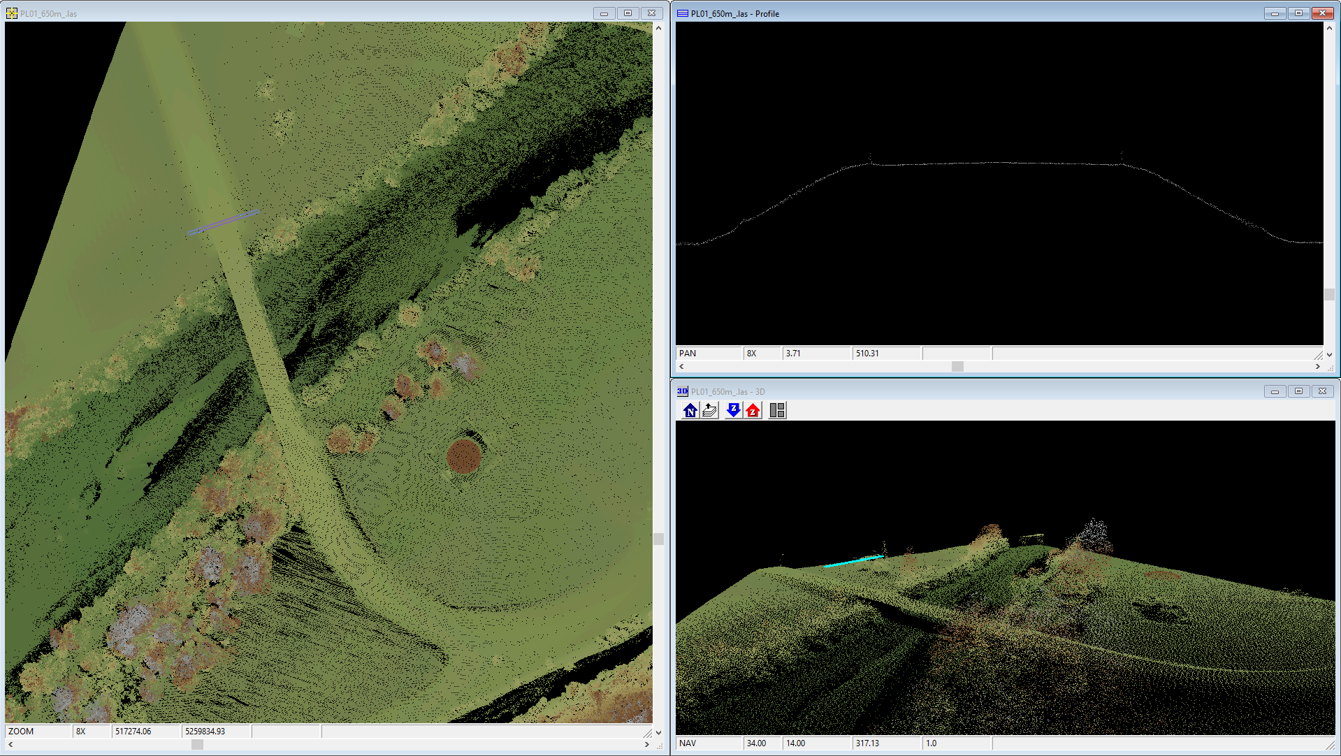
Leica TerrainMapper
Эллиптическая развертка
Цифровая модель поверхности дна

Slide 29
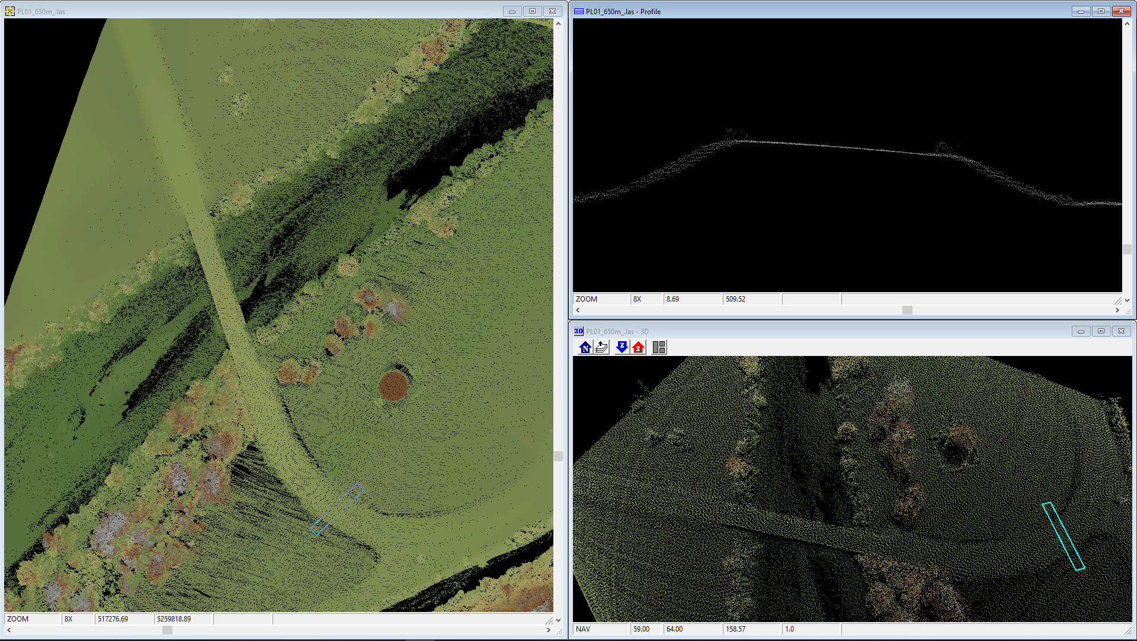
Leica TerrainMapper
Эллиптическая развертка
Цифровая модель поверхности дна

Slide 30
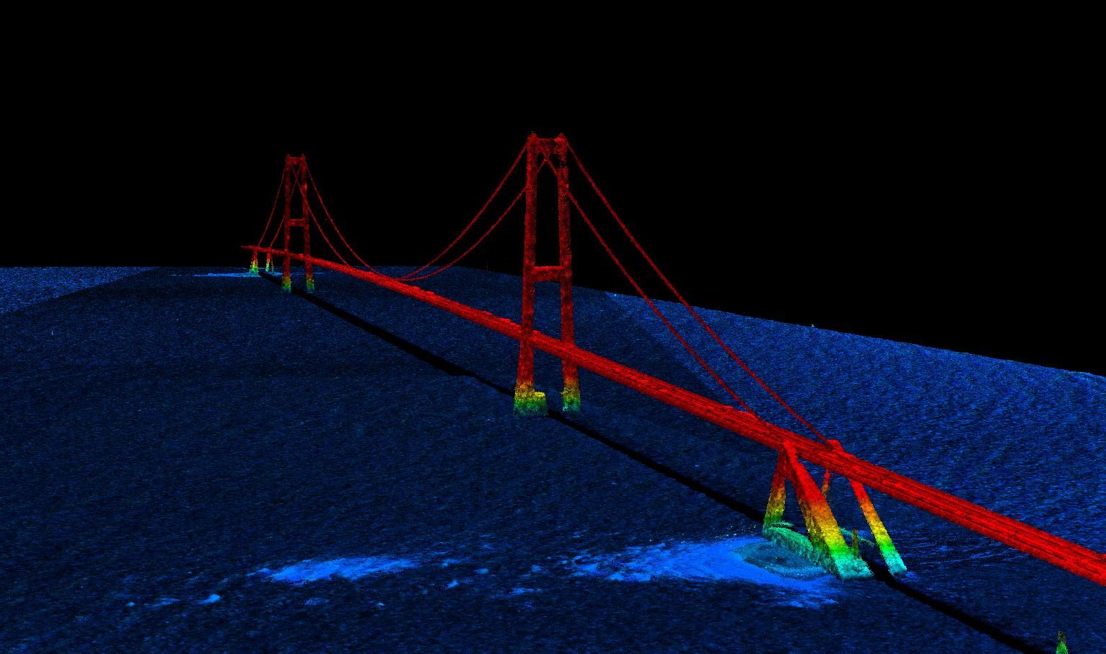
Спасибо за внимание!
Цифровая модель поверхности дна

